Slide 1

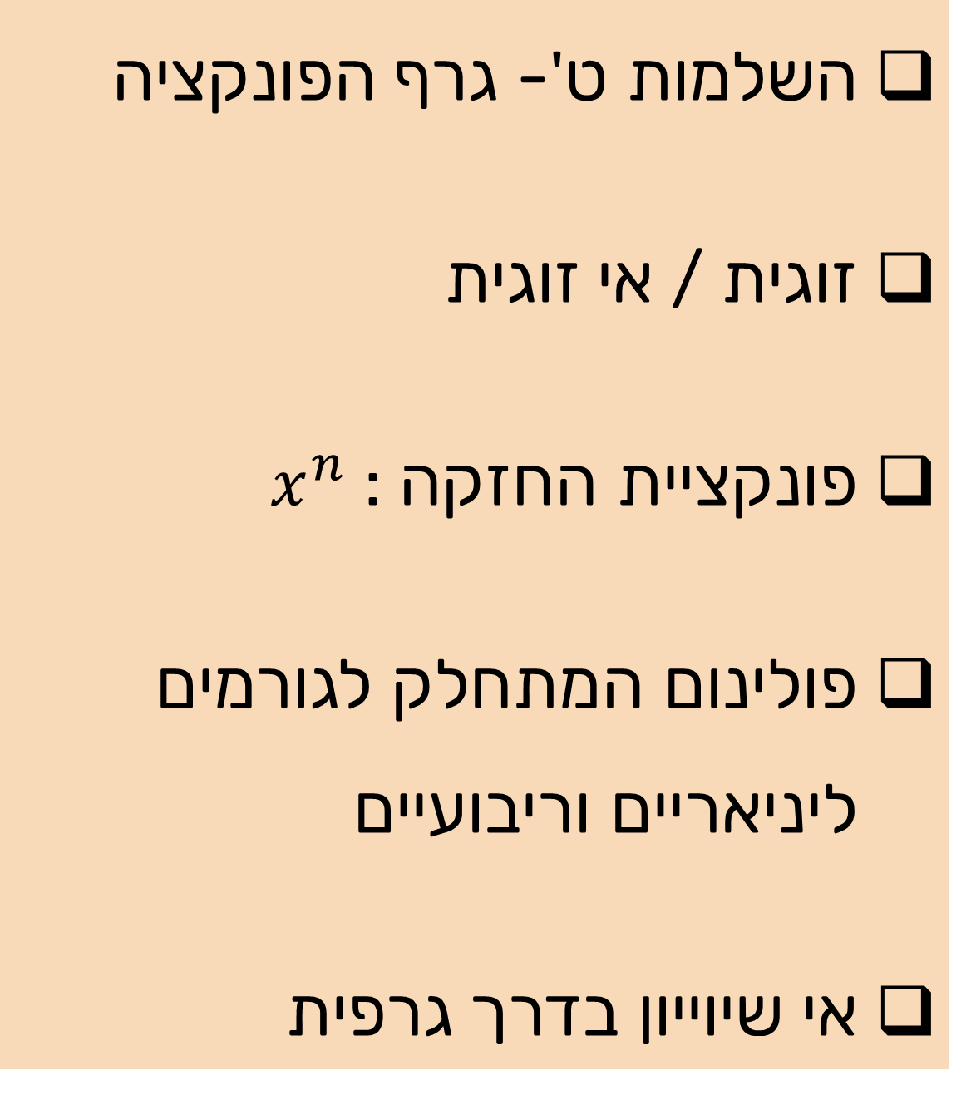
הנושא המתמטי להיום :
קדם אנליזה
זמן ההוראה:
ספטמבר
השלמות ט'- גרף הפונקציה
זוגית / אי זוגית
פונקציית החזקה : $x^{n}$
פולינום המתחלק לגורמים ליניאריים וריבועיים
אי שיוייון בדרך גרפית
מטרות:
נכיר את הנושאים כפי שמופעים בתוכנית הלימודים .
ניישם את הטכניקות בפתרון שאלות קצרות ברמת בגרות.

Slide 2

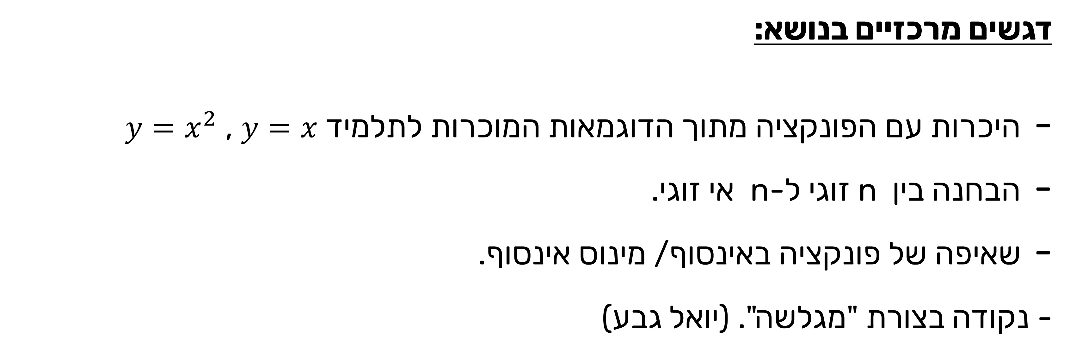
הכרות עם הפונקציה $f(x)=x^{n}$
(2 שעות לימוד)
דגשים מרכזיים בנושא:
היכרות עם הפונקציה מתוך הדוגמאות המוכרות לתלמיד $y=x$ , $y=x^{2}$
הבחנה בין n זוגי לn- אי זוגי.
שאיפה של פונקציה באינסוף/ מינוס אינסוף.
- נקודה בצורת "מגלשה". (יואל גבע)

Slide 3
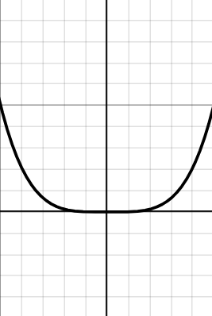
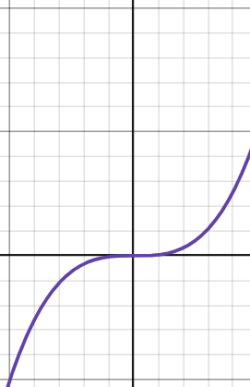
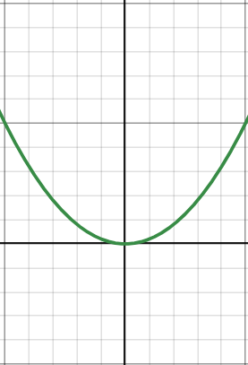
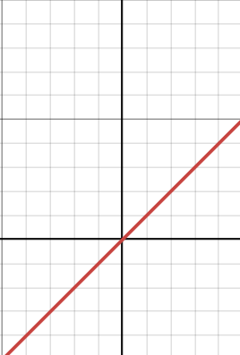









פונקציית חזקה עם מעריך טבעי
הפונקציה: $f(x)=x^{n}$
דוגמאות (desmos):
n$=4$
n$=3$
n$=2$
n$=1$
$$y=x^{4}$$
$$y=x^{3}$$
$$y=x^{2}$$
$$y=x$$

Slide 4

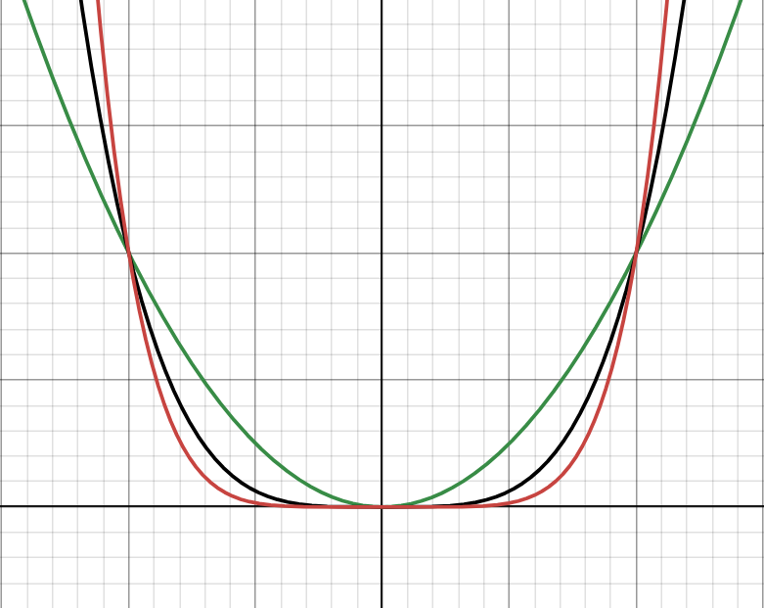
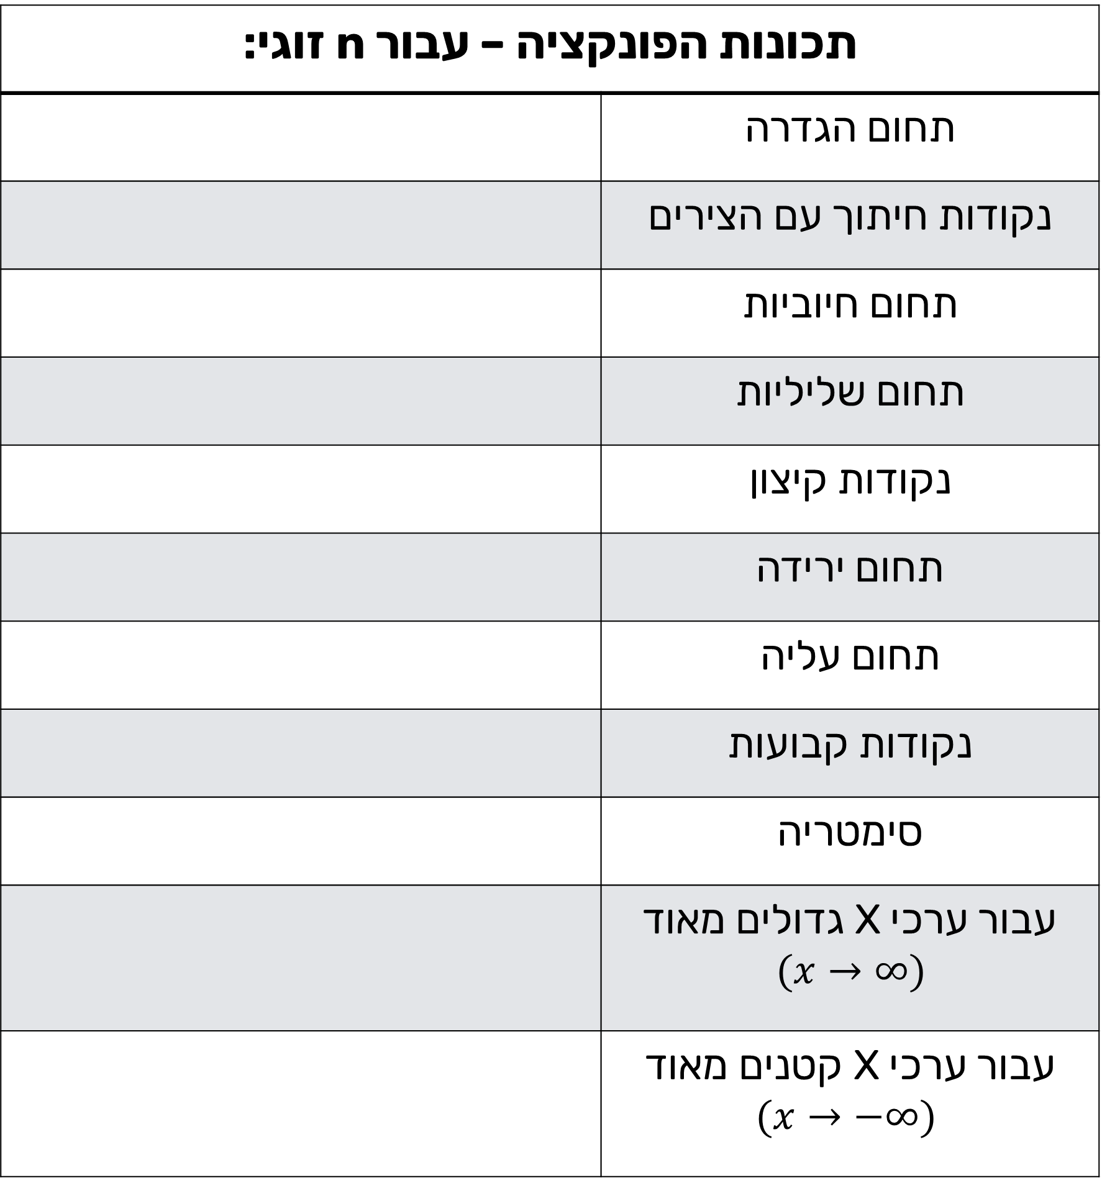

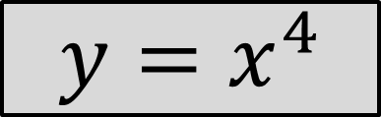
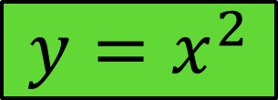

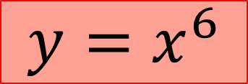

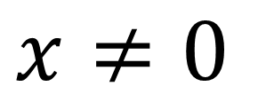
הפונקציה: $f(x)=x^{n}$
עבור n זוגי
תכונות הפונקציה – עבור n זוגי:
תחום הגדרה
נקודות חיתוך עם הצירים
תחום חיוביות
תחום שליליות
נקודות קיצון
תחום ירידה
תחום עליה
נקודות קבועות
סימטריה
עבור ערכי X גדולים מאוד $(x→∞)$
עבור ערכי X קטנים מאוד $(x→−∞)$
כל X – הפונקציה רציפה
הנקודה (0,0)
$$x≠0$$
$$y=x^{6}$$
אף X
(0 , 0) min
X < 0
X > 0
$$y=x^{4}$$
(0,0) , (1,1) , (-1,1)
$$y=x^{2}$$
ביחס לציר y
ערכי הפונקציה גדולים מאוד
$$f(x)→∞$$
ערכי הפונקציה גדולים מאוד
$$f(x)→∞$$

Slide 5

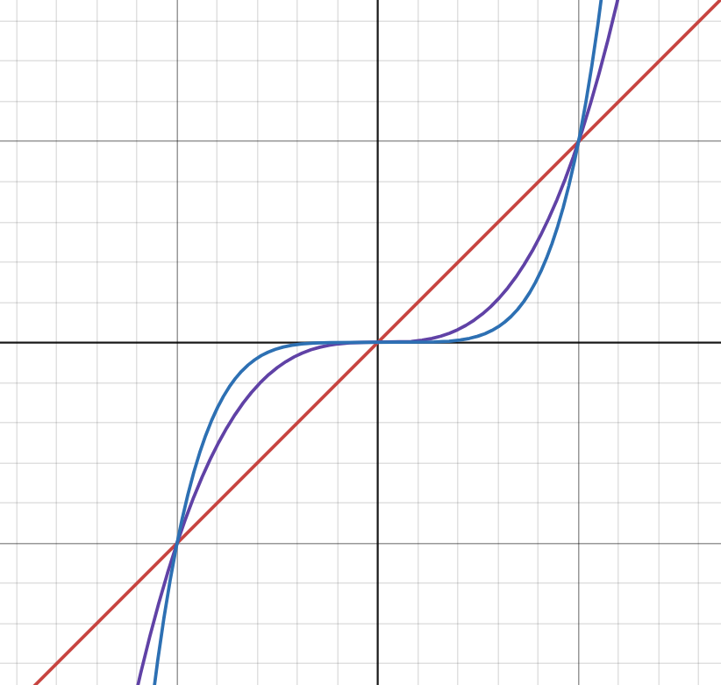


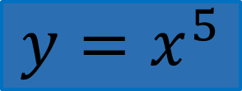

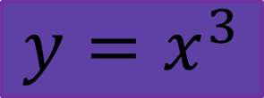

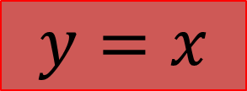
הפונקציה: $f(x)=x^{n}$
עבור n אי זוגי
תכונות הפונקציה – עבור n אי זוגי:
תחום הגדרה
נקודות חיתוך עם הצירים
תחום חיוביות
תחום שליליות
נקודות קיצון
תחום ירידה
תחום עליה
נקודות קבועות
סימטריה
עבור ערכי X גדולים מאוד $(x→∞)$
עבור ערכי X קטנים מאוד $(x→−∞)$
כל X – הפונקציה רציפה
הנקודה (0,0)
$$\text{X}\text{ > }\text{0 }$$
X < 0
עבור n אי זוגי גדול מ-1 , מתקבלת נקודת "מגלשה" מיוחדת - פיתול
אין
$$y=x$$
אף x
כל x
$$y=x^{5}$$
(0,0) , (1,1) , (-1,-1)
ביחס לראשית הצירים (0,0)
$$y=x^{3}$$
ערכי הפונקציה גדולים מאוד
$$f(x)→∞$$
ערכי הפונקציה קטנים מאוד
$$f\left(x\right)→−∞$$

Slide 6


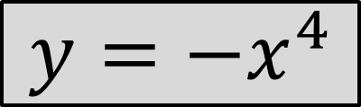
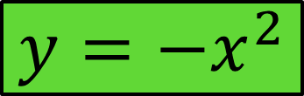

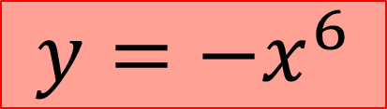

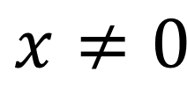
הפונקציה: $f(x)={−x}^{n}$
עבור n זוגי
תכונות הפונקציה – עבור n זוגי:
תחום הגדרה
נקודות חיתוך עם הצירים
תחום חיוביות
תחום שליליות
נקודות קיצון
תחום ירידה
תחום עליה
נקודות קבועות
סימטריה
עבור ערכי X גדולים מאוד $(x→∞)$
עבור ערכי X קטנים מאוד $(x→−∞)$
כל X – הפונקציה רציפה
הנקודה (0,0)
אף X
$$x≠0$$
$$y=−x^{6}$$
(0 , 0) max
X > 0
X < 0
$$y=−x^{2}$$
(0,0) , (1,-1) , (-1,-1)
$$y={−x}^{4}$$
ביחס לציר y
ערכי הפונקציה גדולים מאוד
$$f\left(x\right)→−∞$$
ערכי הפונקציה גדולים מאוד
$$f\left(x\right)→−∞$$

Slide 7



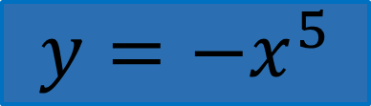
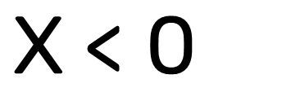
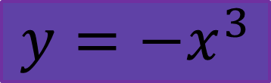

הפונקציה: $f(x)={−x}^{n}$
עבור n אי זוגי
תכונות הפונקציה – עבור n אי זוגי:
תחום הגדרה
נקודות חיתוך עם הצירים
תחום חיוביות
תחום שליליות
נקודות קיצון
תחום ירידה
תחום עליה
נקודות קבועות
סימטריה
עבור ערכי X גדולים מאוד $(x→∞)$
עבור ערכי X קטנים מאוד $(x→−∞)$
כל X – הפונקציה רציפה
הנקודה (0,0)
$$\text{X}\text{ < }\text{0 }$$
X > 0
עבור n אי זוגי גדול מ-1 , מתקבלת נקודת "מגלשה" מיוחדת - פיתול
אין
כל x
$$y={−x}^{3}$$
אף x
$$y=−x^{5}$$
(0,0) , (-1,1) , (1,-1)
ביחס לראשית הצירים (0,0)
ערכי הפונקציה גדולים מאוד
$$f\left(x\right)→−∞$$
$$y=−x$$
ערכי הפונקציה קטנים מאוד
$$f\left(x\right)→∞$$

